Slide 1






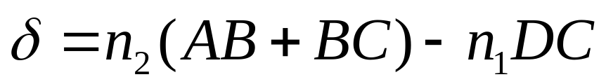





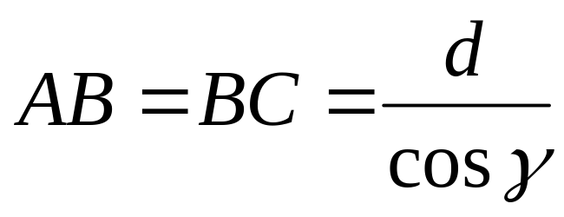



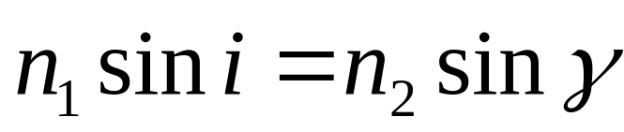
13.5 薄膜干涉
一、等厚干涉
1.薄膜干涉
两光线到C点的光程差
而
根据折射定律

Slide 2
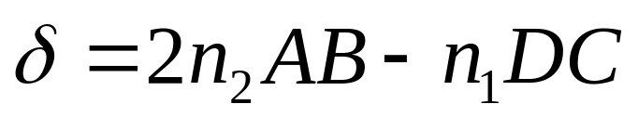
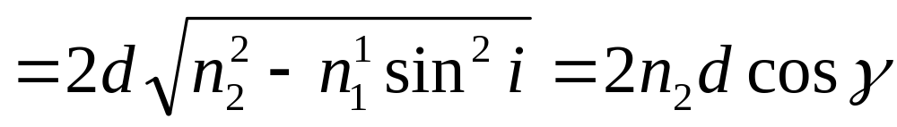
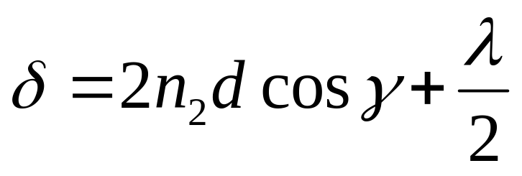
光程差为
若两束光都是由光疏媒质向光密媒质反射的，或都是由光密媒质向光疏媒质反射的，则不考虑半波损失；否则 ，应考虑半波损失。
考虑半波损失，光程差为

Slide 3
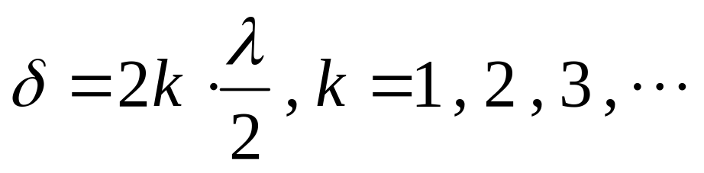
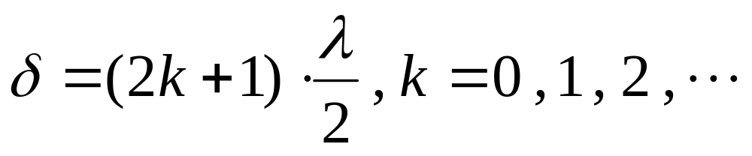
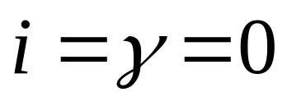
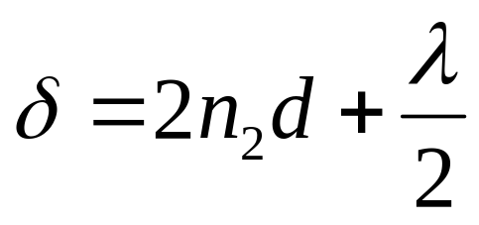

相长干涉与相消干涉
— 相长干涉
— 相消干涉
光线垂直入射时，
光程差为
当 等于半个波长的整数倍时，干涉相长；
当 等于半个波长的奇数倍时，干涉相消。

Slide 4
2.劈尖干涉
两片叠放在一起的平板玻璃，其一端的楞边相接触，另一端被隔开，在上表面和下表面之间形成一空气薄膜， 称为空气劈尖。
空气劈尖
θ
当单色光垂直入射到劈尖上时，由空气劈尖上、下表面反射的光相干叠加，形成干涉条纹。

Slide 5

干涉条纹的形成
明纹中心
暗纹中心
T
L
a
.
S
M
θ
d_{k}
d_{k+1}
W

Slide 6
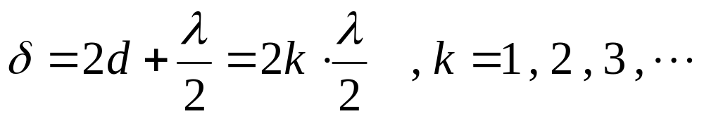
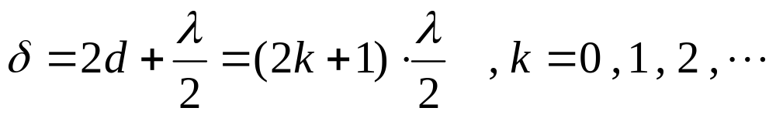
利用薄膜干涉中，光垂直入射干涉相长和干涉相消条件，得
— 明纹条件
— 暗纹条件
同一明纹或暗纹都对应相同厚度的空气层，故为等厚条纹。

Slide 7
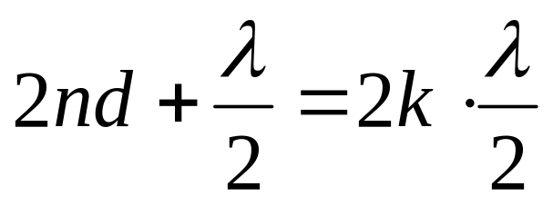
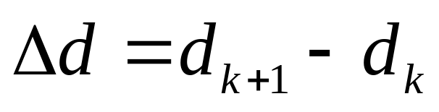
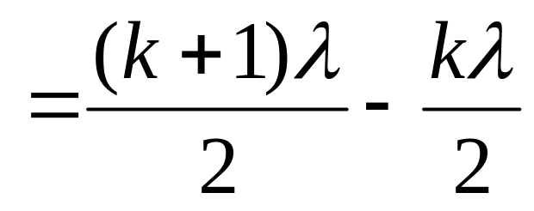
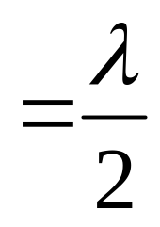

两相邻明纹（或暗纹）对应空气层厚度差
明纹中心
暗纹中心
利用式子
a
得
θ
d_{k}
d_{k+1}
厚度差为光在劈尖介质中波长的 1 / 2。
两相邻明、暗纹厚度差为 。

Slide 8
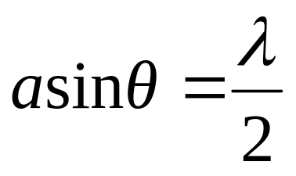
讨论
(1) 同一厚度d 对应同一级条纹——等厚条纹。
(2)两相邻明纹（或暗纹） 满足 ，
θ愈小，条纹愈疏，θ愈大，条纹愈密。
(3) 空气劈尖顶点处是一暗纹。
(4) 可测量小角度θ、微小直径 D 等。
(5) 测表面不平整度。

Slide 9


例1 为了测量一根细的金属丝直径D，按图办法形成空气劈尖，用单色光照射形成等厚干涉条纹，用读数显微镜测出干涉明条纹的间距，就可以算出D。已知单色光波长为 589.3 nm，测量结果是：金属丝与劈尖顶点距离L=28.880 mm，第1条明条纹到第31条明条纹的距离为 4.295 mm。
求 金属丝直径 D。
D

Slide 10
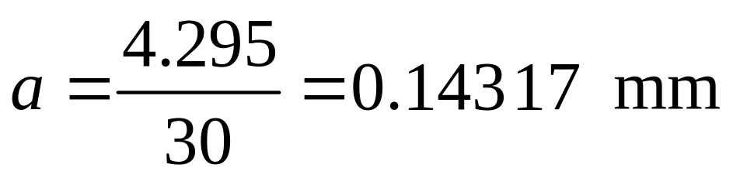
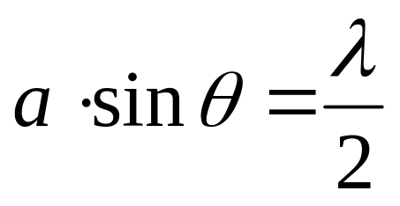

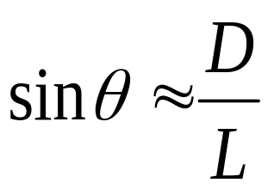

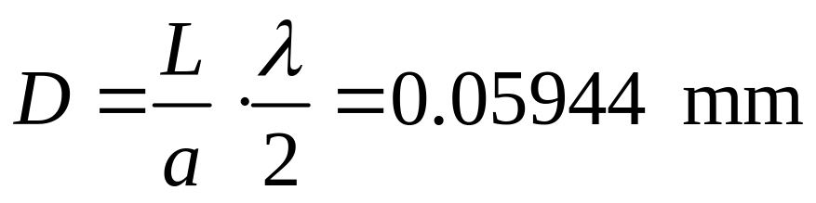
解
条纹间距
D
得金属丝直径

Slide 11
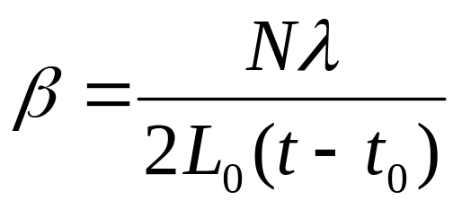







例2 根据薄膜干涉原理制成的测量固体线膨胀系数的干涉仪，证明样品的线膨胀系数为
其中，AB ，A´B´为平玻璃板，W 为待测样品，入射光波长为 ， L₀和L 分别为温度为 t₀ 和 t 测得样品长度， t₀→t，有N 条条纹通过某一刻度线。

Slide 12
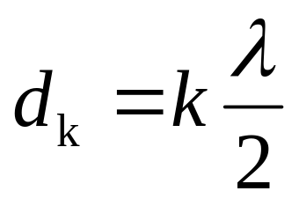
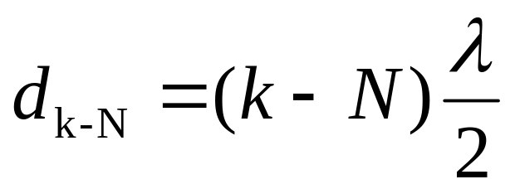
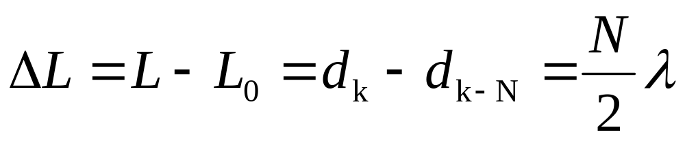
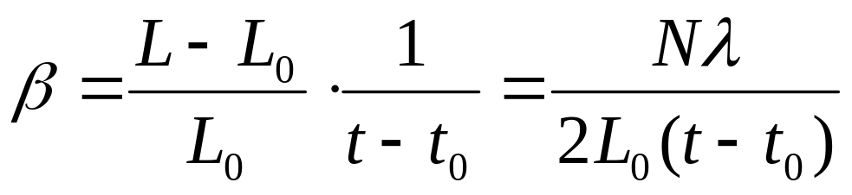
解
温度为 t₀ 时，k 级暗纹处空气层厚度
温度升到 t 时
空气层厚度变化
线膨胀系数

Slide 13
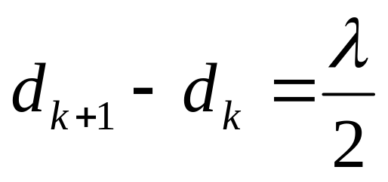
例3 用劈尖干涉法检测工件缺陷。
单色光λ垂直入射，干涉条纹如图，每一条纹弯曲部分的顶点与左边条纹的直线部分的连线相切。工件表面与条纹变弯处对应部分，是凸起还是凹陷？凸起的高度或凹陷的深度为多少？
解
等厚干涉，同一条纹上各点对应的空气层厚度相等
凹 陷。
凹陷深度：

Slide 14
3.牛顿环
T
L
S
M
A
O
B
用平凸透镜与一平面玻璃相接触构成以触点为圆心的等厚空气劈尖。

Slide 15
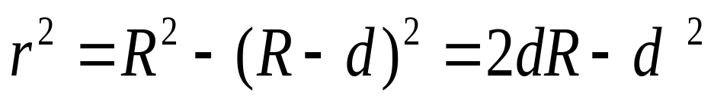
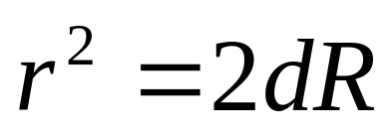

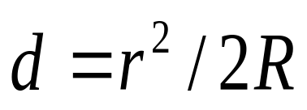
当单色光垂直入射到劈尖上时，由空气劈尖上、下表面反射的光相干叠加，形成干涉条纹。以接触点为中心的任一圆周上，空气层厚度相等, 故条纹是等厚干涉条纹, 称为牛顿环。
r 、d 和 R 的关系
.
C
R
略去二阶小量 d ² , 得：
A
d
B
或

Slide 16
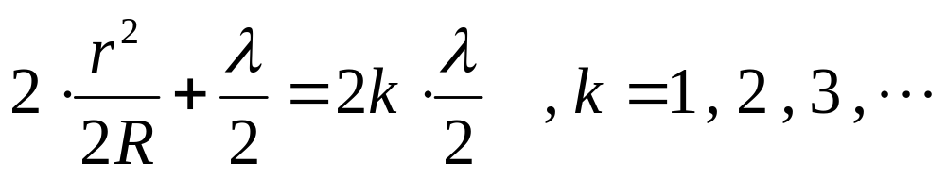
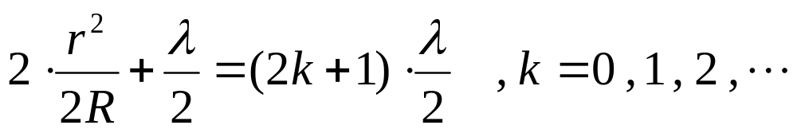
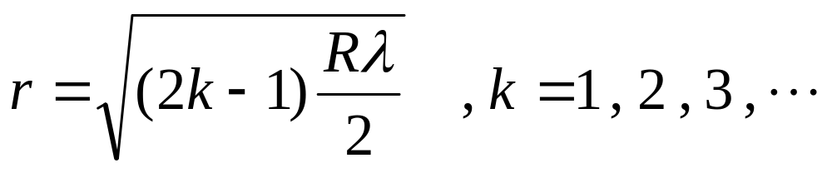

明纹条件
暗纹条件
明纹半径
暗纹半径

Slide 17
讨论
1.由式子 ，可知离中心愈远，光程差增加愈快，牛顿环愈密。
2. 若接触良好，中央为暗纹—半波损失。
3.利用牛顿环可测透镜的曲率。
4. 可用来检测透镜的曲率半径误差及其表面平整度 。

Slide 18
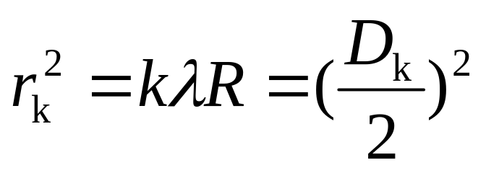
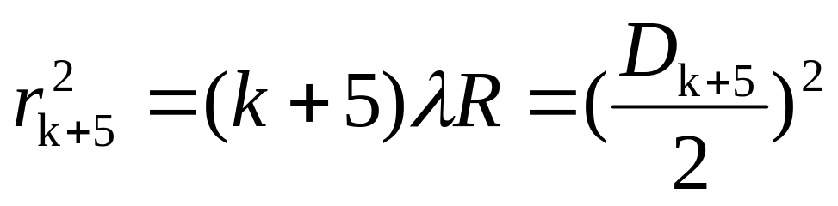
例4 用等厚干涉测量平凸透镜的曲率半径，若光的波长为589.3nm，用读数显微镜测得牛顿环第k级暗纹的直径 D_{k}=6.220mm，第k+1级暗环直径 D_{k+5} = 8.188mm，求透镜的曲率半径为多少？
解
暗环半径

Slide 19
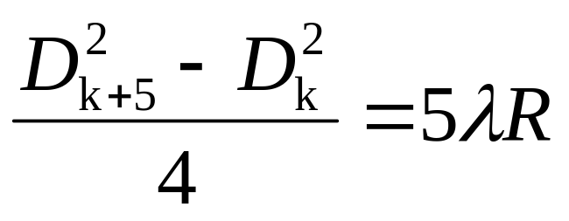
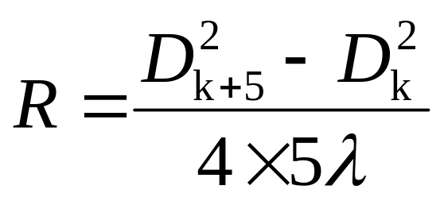
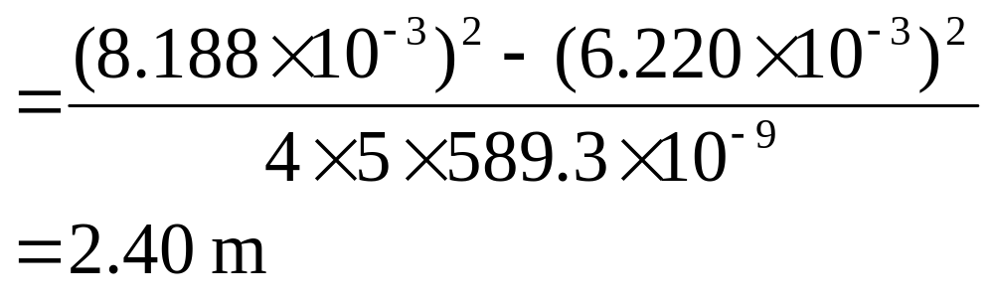
两式相减
平凸透镜的曲率半径

Slide 20


二、等倾干涉
屏幕
透镜
反射板
薄膜

Slide 21


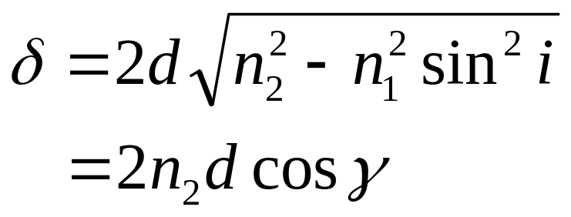


二、等倾干涉
单色光入射薄膜时，薄膜上下表面反射后, 光 1和光2的光程差为
考虑半波损失
n₁和n₂确定后， 取决于入射角 i 的大小。

Slide 22
讨论
1.同一入射角的光会汇聚于一个圆周上;因此到达圆周上各点的两反射光的光程差（取决于入射角）都相同。
2.等倾干涉条纹为一系列同心圆环; 内疏外密; 内高外低。
3. 使用面光源条纹更清楚明亮。
4. 透射光图样与反射光图样互补。
5.等倾干涉定域在无穷远。

Slide 23
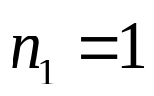


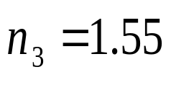
例5 增透膜
用波长λ= 550 nm ,照相机镜头n ₃ = 1.55 ,其上涂一层 n ₂ = 1.38 的氟化镁增透膜，光线垂直入射。
问: 若反射光相消干涉的条件中取k = 0，膜的厚度为多少？此增透膜在可见光范围内有没有增反？

Slide 24
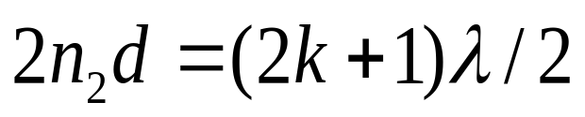
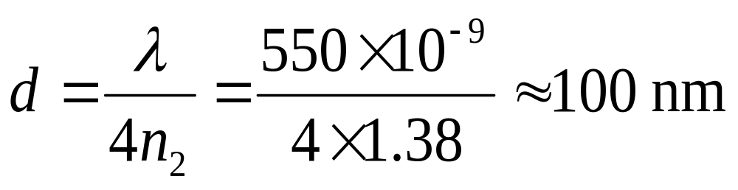
解:因为 n ₁ < n ₂ < n ₃ ,所以反射光经历两次半波损失。反射光相干相消的条件是：
取 k = 0，得氟化镁增透膜的最小厚度为

Slide 25
例6 氦氖激光器中的谐振腔反射镜,要求对波长λ=632.8 nm 的单色光反射率达99%以上, 为此在反射镜的玻璃表面上交替镀上 ZnS ( n₁ = 2.35 ) 和低折射率的材料 MgF₂ ( n₂ =1.38 )共十三层。
求:每层膜的实际厚度？
（按最小厚度要求）
n₁
n₂
n₁
n₂
n₁
n₂

Slide 26
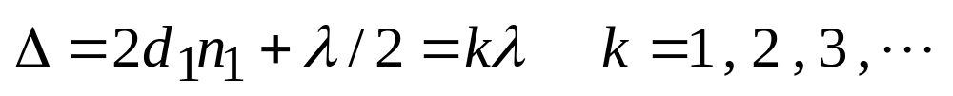
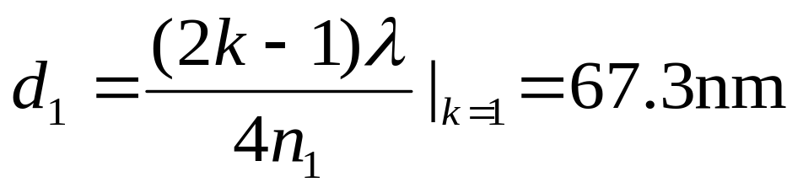
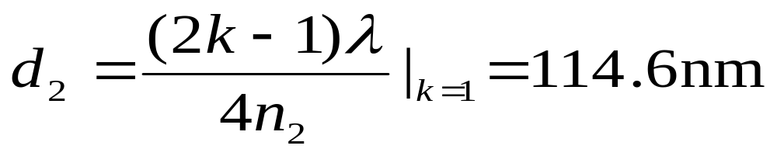
解: 利用薄膜干涉原理，考虑在实际使用中光线垂直入射；有半波损失。
ZnS 的最小厚度：
MgF 的最小厚度：

